Slide 1
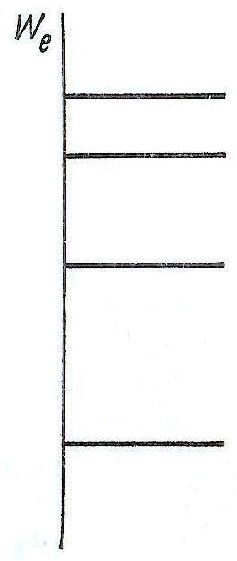

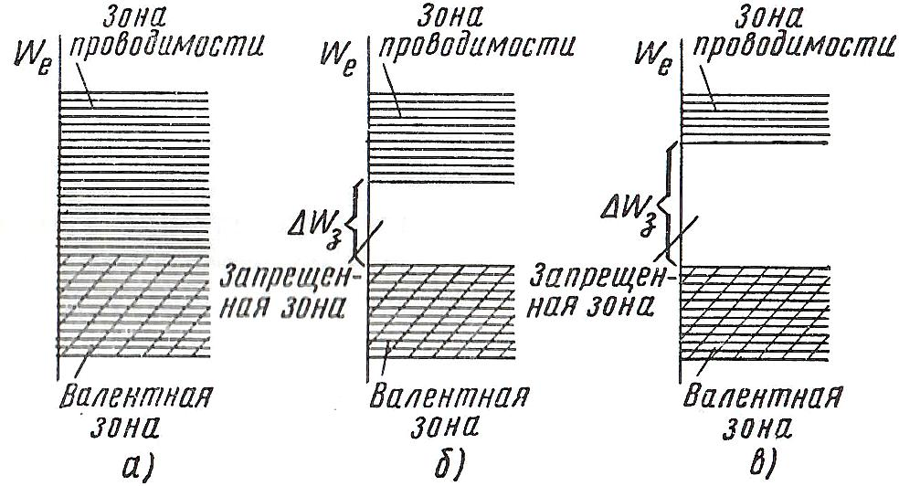


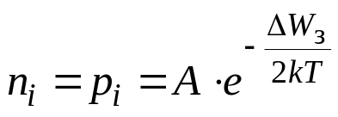
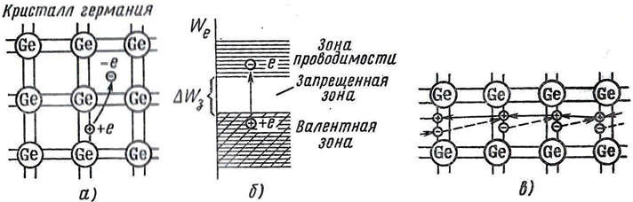
ЛЕКЦИЯ 1. ЭЛЕКТРОПРОВОДНОСТЬ ПОЛУПРОВОДНИКОВ.
БЕСПРИМЕСНЫЕ И ПРИМЕСНЫЕ ПОЛУПРОВОДНИКИ
1
1.1. Носители заряда в беспримесных (чистых) полупроводниках
Рис. 1.2. Энергетическая диаграмма группы (четырех) близко расположенных атомов.
Рис. 1.1. Энергетическая диаграмма
изолированного атома.
Рис. 1.3. Энергетическая диаграмма металла (а), полупроводника (б) и диэлектрика (в).
(1.1)
Рис. 1.4. Возникновение свободного электрона и дырки в кристалле полупроводника (а) и отражение этого процесса на энергетической диаграмме (б); схема движения дырки в кристалле полупроводника (в).

Slide 2

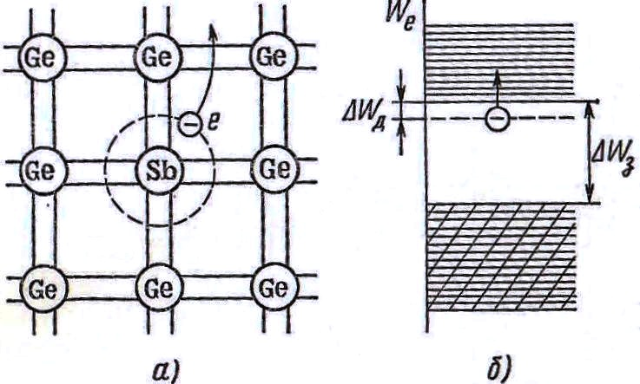

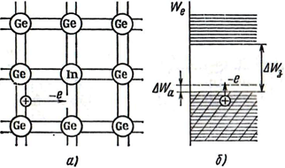






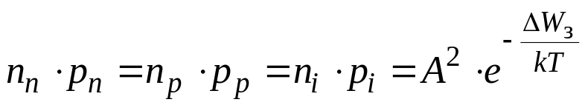








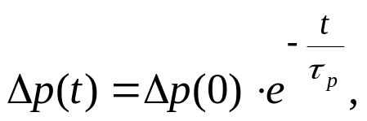


1.2. Носители заряда в примесных полупроводниках
2
Рис. 1.5. Возникновение свободного электрона в кристалле полупроводника n-типа (а) и отражение этого процесса на энергетической диаграмме (б).
Рис. 1.6. Возникновение дырки в кристалле полупроводника p-типа (а) и отражение этого процесса на энергетической диаграмме (б).
(1.2)
1.3. Время жизни носителей заряда
Для полупроводника n-типа
(1.3)

Slide 3
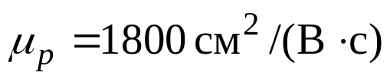
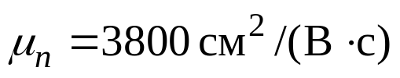

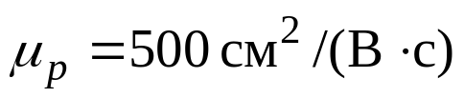
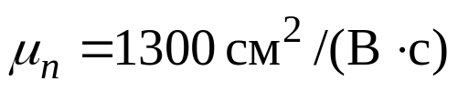







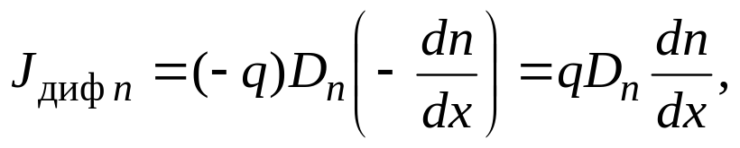

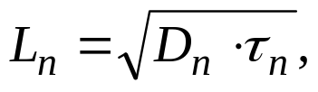

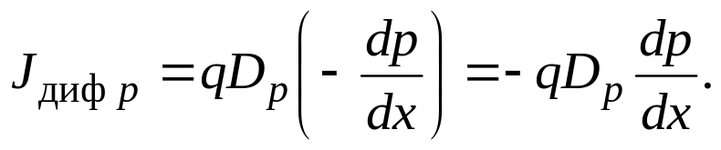
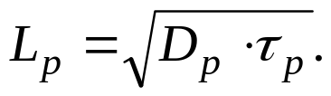

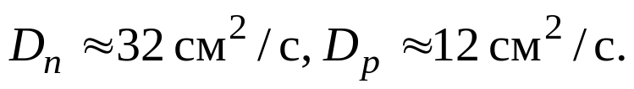
1.4. Дрейфовое и диффузионное движения носителей заряда
3
Дрейфовое движение носителей заряда
(1.4)
Для германия
(1.4 а)
Для кремния
(1.5)
(1.6)
1.5 а)
(1.6 а)
(1.7)
Диффузионное движение носителей заряда
(1.8)
(1.9)
(1.10)
(1.8 а)
(1.10 а)
Для кремния

